Slide 1
«Недаром помнит вся Россия про
день Бородина»
Палехова Людмила Сергеевна,
Учитель начальных классов
МБОУ «НШДС» д. Новикбож
2012г.

Slide 2
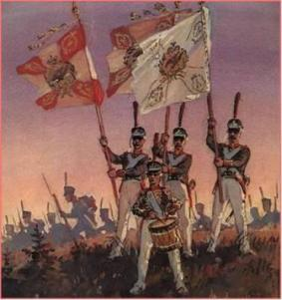
Бородино
Главным событием Отечественной войны 1812г.
стало знаменитое сражение у села Бородино.
Французы его называют сражением под Москвой.

Slide 3
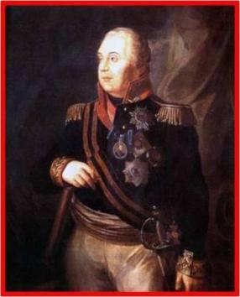
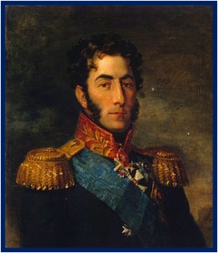
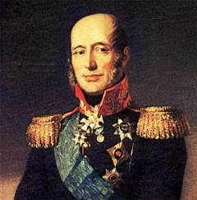
После того как 1 и 2 западные армии Барклая-де-Толли и Багратиона соединились под Смоленском, был назначен по требованию народа новый национальный командующий.
Им стал выдающийся полководец - ученик А.Суворова М.И.Кутузов.
Багратион
М.И.Кутузов
Барклай-де-Толли

Slide 4
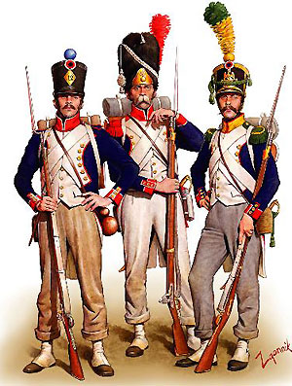
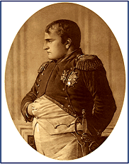
Наполеон стремился к генеральному сражению, надеясь одним ударом уничтожить русскую армию и закончить войну.
Он надеялся на численное превосходство, а также считал, что его армия качественно превосходит русскую.

Slide 5
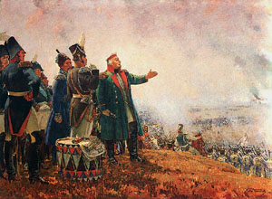
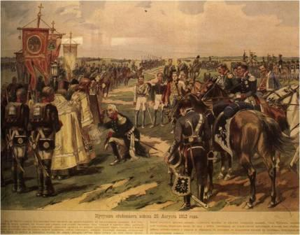
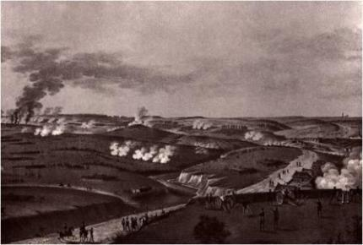
Позиция русской армии находилась от дер. Маслово (на северо-востоке) к деревне Шевардино (на юго-востоке). Северный рубеж упирался в реку Колочь. Были возведены временные укрепления на небольшом холме у Шевардино

Slide 6
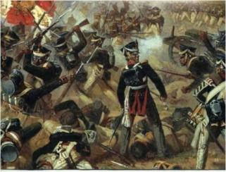
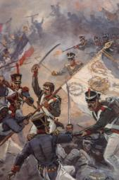
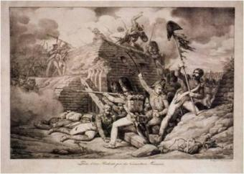
Первый этап Бородинской битвы.
Наполеон считал, что Шевардинский редут является ключом к позиции русских, и приказал маршалу Даву взять его. Бои за Шевардинский редут - это первый этап Бородинской битвы. Потери русской армии-6ооо человек, французов 5000 человек. Хотя французы заняли редут, они не выполнили главной задачи- опрокинуть русских.

Slide 7
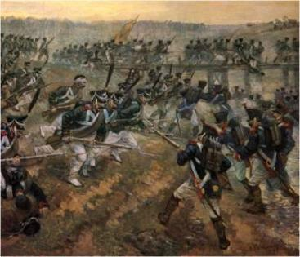
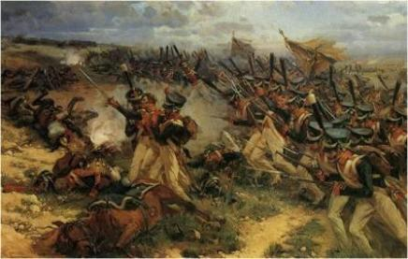
Второй этап Бородинской битвы
Первым подвергся атаке на правом
фланге у с. Бородино лейб – гвардейский
егерский полк. Он отступил в начале
за реку Колоча, а затем при помощи
1егерского полка позиция была
восстановлена. Однако это
наступление носило демонстративный
характер. Главные события развернулись
у Багратионовых флешей и у центрального
редута – батареи Раевского.

Slide 8
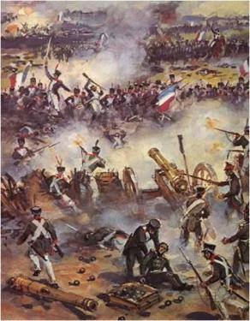
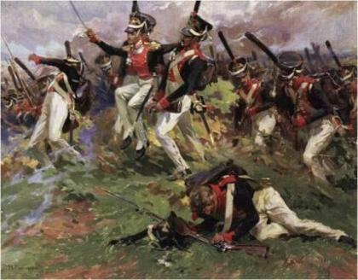
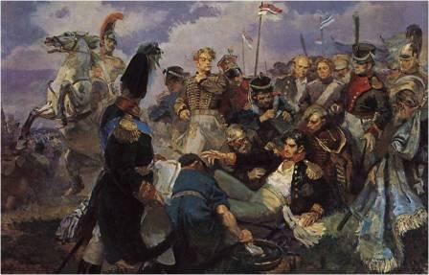
Около 10 часов французы начали большую атаку. Вся местность вокруг укреплений была завалена трупами русских и французов.
Русские встретили французов в штыки, был ранен
Багратион. По отзывам участников там был ад,
эскадроны, полки перемалывались и исчезали.

Slide 9
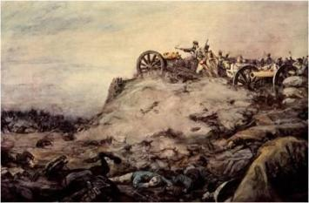
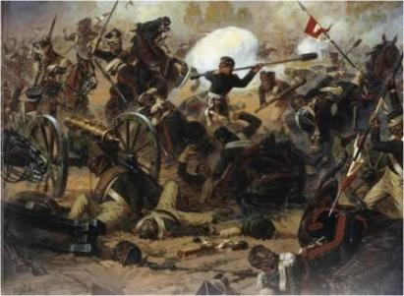
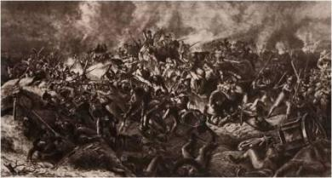
Третий этап Бородинской битвы
Наиболее ожесточённые бои были на
центральном редуте у батареи Раевского, где французам
огромной ценой с 3 раза удалось захватить батарею,
уничтожив всех её защитников.

Slide 10
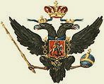
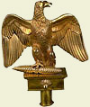
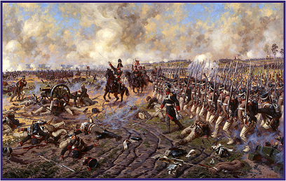
Русские прочно укрепились на позиции
Горки – Старая Смоленская дорога. Видя бесплодность дальнейших атак ,
Наполеон приказал прекратить их. Бородинский бой закончился.

Slide 11
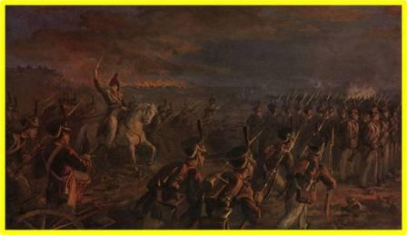
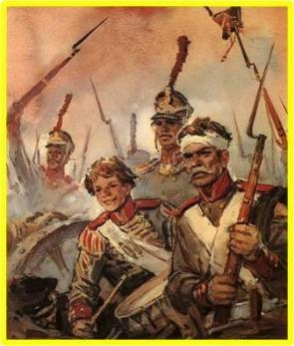
В ходе Бородинского сражения французская армия потеряла
свыше 50 тыс. чел. (в том числе 49 генералов),
русская армия – свыше 44 тыс. чел. (в том числе 29 генералов).
Под Бородино Наполеону не удалось сломить героическое
сопротивление русских войск из-за несокрушимого морального духа,
героизма и мужества наших солдат и офицеров. Это сражение
знаменовало собой начало катастрофы «великой армии»
Наполеона, кризис его стратегии, надломило моральный дух и
уверенность французской армии в победе. Через полтора
месяца началось изгнание вражеских войск из России.

Slide 12
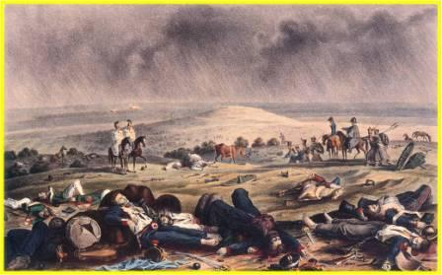
Победу в этом сражении каждый из противников приписывает себе. Французы - что они победили в битве при Москве.
Русские – что они победили при Бородино. Кто из них прав показала история. Задачи, которые стояли перед французской армией были не выполнены и закономерный итог- река БЕРЕЗИНА, усыпанная трупами .

Slide 13
Русский алфавит, написанный в честь
императора Александра I по окончании Отечественной войны 1812 года:
«Александр Благословенный, Высотою Гения Державы Европейские Жестоких Зол Избавивший, Короны Лишивший Мучителя Наполеона, Оградивший Пределы России Союзами Твердыни, Увенчавший Франции Христианнейших Царей Честию, Шествует, Щастие Югу Явив».

Slide 14
Значение и последствия войны 1812 года
Наполеоновское нашествие было огромным бедствием для России. Были полностью разрушены многие города, в огне московского пожара навеки исчезли многие драгоценные реликвии прошлого. Громадный ущерб был нанесен промышленности и сельскому хозяйству. Впоследствии Московская губерния быстро оправилась от опустошения, а в Смоленской и Псковской численность населения была меньше, чем в 1811 году вплоть до середины века.

Slide 15
Жертвенная роль, выпавшая на долю Москвы в драматических событиях 1812 года, еще более возвысила ее значен6ие как духовного центра России. Наоборот, сановный Санкт-Петербург, двор, официальное правительство оказались на втором плане событий. О них в тот грозный год как бы почти забыли. Александру 1 так и не удалось сблизиться с народом. И потому, наверное, он так не любил Кутузова, что не мог, не в пример старому фельдмаршалу, запросто попить с крестьянами чай.

Slide 16
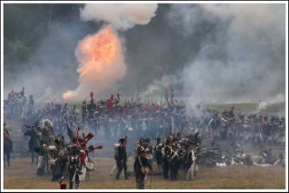
Война произвела очень сильное впечатление на современников. “Мы дети двенадцатого года”--говорили о себе декабристы. “Гроза двенадцатого года” наложила неизгладимый отпечаток на творчество А.С. Пушкина. На преданиях войны выросли А.П. Герцен и Н.П. Огарев. Она не прошла бесследно.

Slide 17
После наполеоновского нашествия возникло длительное отчуждение между Россией и Францией. Лишь к концу 19-го века отношения улучшились, а затем началось сближение. В 1912 году в России широко отмечалось 100-летие Отечественной войны. На Бородинском поле состоялся парад. Были возложены венки к памятнику на батарее Раевского, на могилу Багратиона. У деревни Горки, где находился командный пункт русских войск, был открыт памятник Кутузову. В торжествах участвовала французская военная делегация. На холме у села Шевардина, откуда руководил сражением Наполеон, был установлен обелиск в память о французских солдатах и офицерах, павших на полях России. Так, через сто лет, произошло примирение. Ибо не могут и не должны народы вечно хранить обиду друг на друга.

Slide 18
Список использованной литературы и источников информации в сети Internet
БСЭ «Советская энциклопедия», 1971 г.
П.Н. Зырянов «История России»- Москва: «Просвещение», 1994 г.
В.О. Пунский, А.Я. Юдовская «Новая история»- Москва: «Просвещение», 1994 г.
«Сто великих битв» под ред. Аграшенкова А.В. - Москва : «Вече», 1998г.
http://www.1812panorama.ru
http://www.hrono.info
http://www.borodino.ru
http://www.museum.ru

